Slide 1

Projet
2020-2021
L2S4
Nawfel Senoussi
Abass Youssouf
Romain Morel
Felix Vuystleker

Slide 2
SOMMAIRE
*Partie 1 : Organisation du projet
Partie 2 : Problèmes particulier et choix importants
Partie 3 : Les leçons tirées

Slide 3



Partie 1
Abass & Nawfel
Romain & Felix

Slide 4


Partie 1
Conception
Partage

Slide 5
SOMMAIRE
Partie 1 : Organisation du projet
*Partie 2 : Problèmes particulier et choix importants
Partie 3 : Les leçons tirées

Slide 6
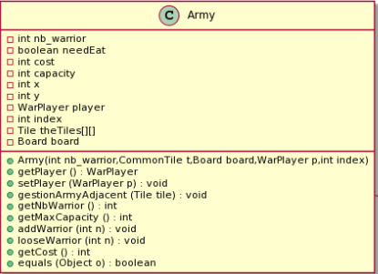
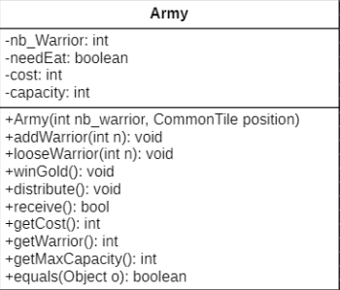
Partie 2

Slide 7
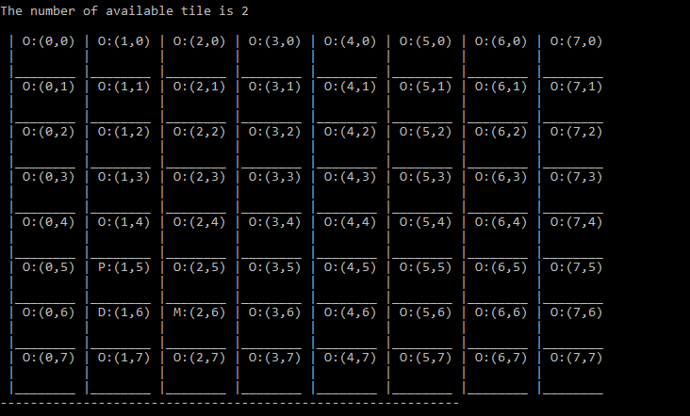
Partie 2

Slide 8

Partie 2
Ressource : enum
HashMap

Slide 9
SOMMAIRE
Partie 1 : Organisation du projet
Partie 2 : Problèmes particulier et choix importants
*Partie 3 : Les leçons tirées

Slide 10
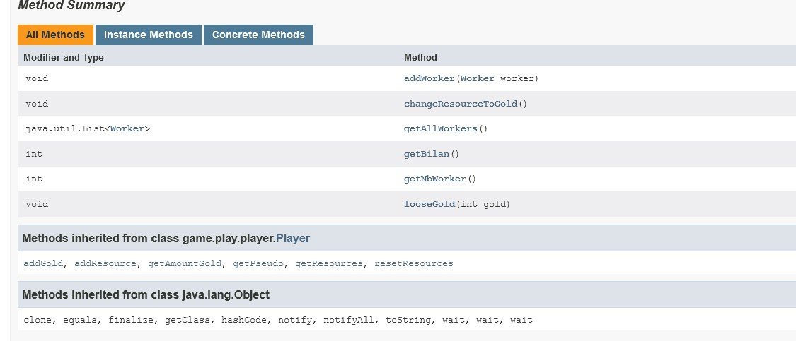
Partie 3

Slide 11
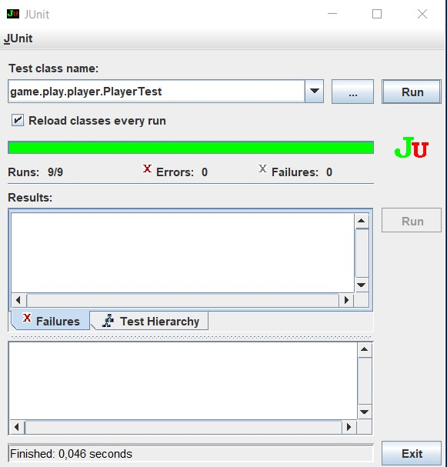
Partie 3
Test
Compréhension rapide
Documentation

Slide 12
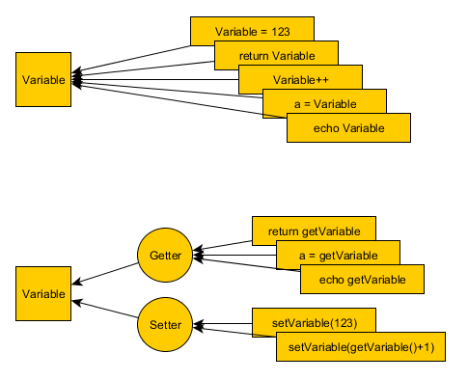
Partie 3

Slide 13

Partie 3

Slide 14
Conclusion

